Slide 1
Творческий характер педагогической деятельности «С душой и любовью к своей профессии».

Slide 2
Урок физкультуры - это маленькая жизнь
Ни один урок не может сравниться с уроком физического воспитания. Урок, где сочетаются физические возможности организма ребёнка с одной стороны и мышлением, расчётом, смелостью и страхом, трудолюбием, это другая сторона. Именно на этих уроках присутствуют и дисциплина, и свобода, и физическая нагрузка, и лёгкость движений.
На уроке неоднократно приходится физически преодолевать себя, поставить задачу и выдать результат. Урок разнообразных упражнений, движений, кувырков и прыжков, стоек и висов, бега и ходьбы, игры и полосы препятствий, построение и перестроение. Эмоции высокого накала - если получилось выполнить с первого раза – всё это похоже на фейерверк, фонтан эмоций, и совсем другие эмоции у ребёнка, если он долго упорно шёл к победе, радость со слезами на глазах.
В играх удача, везение одной команды смешивается с разочарованием другой, а в этом и есть интересные моменты противостояния. В играх необходимо выбрать команду, с которой интересно состязаться, а главное, что ребёнок понимает, кого вызывает себе в «противники». Ребёнок думает, что выбрал лучших игроков в свою команду, а господин случай выставляет столько препятствий, будто целая шахматная партия разыгрывается. Мы подбадриваем друг друга, терпим и переламываем ход игры. У детей за мгновения пробегают целые комбинации, на весах амбиции каждого ребёнка, и плюс здоровый азарт.

Slide 3
Дети знают, что на дистанции 60 – 100 метров господствуют секунды, а терпеть скорость десяти секунд, это одно чувство, и совсем другое состояние - терпеть длинную изнурительную дистанцию, бег на 2 - 3 км. Это ещё умение дышать, терпеть отставание или радоваться обгоняя. Это всегда борьба тела, головы и духа: можно надеяться, что смогу, а можно и приказывать – надо сделать.
Выполнить кувырок - это мгновение спирали вперёд, и совсем другое измерение плоскости при выполнении колеса. А вот опорные прыжки требуют смелости, происходит совмещение удовольствия и страха перед препятствием, здесь помогает хорошая координация движения.
Лыжная подготовка - это зимняя сказка. Первые классы, маленькие шустрые ребятишки падают, поднимаются, бегут, торопятся, а на горках как горошинки рассыпаются, без улыбки невозможно смотреть. Постарше ребята на равнине группами работают, силами меряются, кто быстрее, а на горках царит азарт, кто сложнее горку выберет, да, съехав, не упадёт.
Каждый раз, выходя на свой урок, испытываю новую волнительную радость общения с каждым классом, каждым ребенком, в любом виде соревновательной, игровой, учебной деятельности. Это моя жизнь, моё счастье творчества и успехов в результатах подопечных птенчиков учеников.

Slide 4
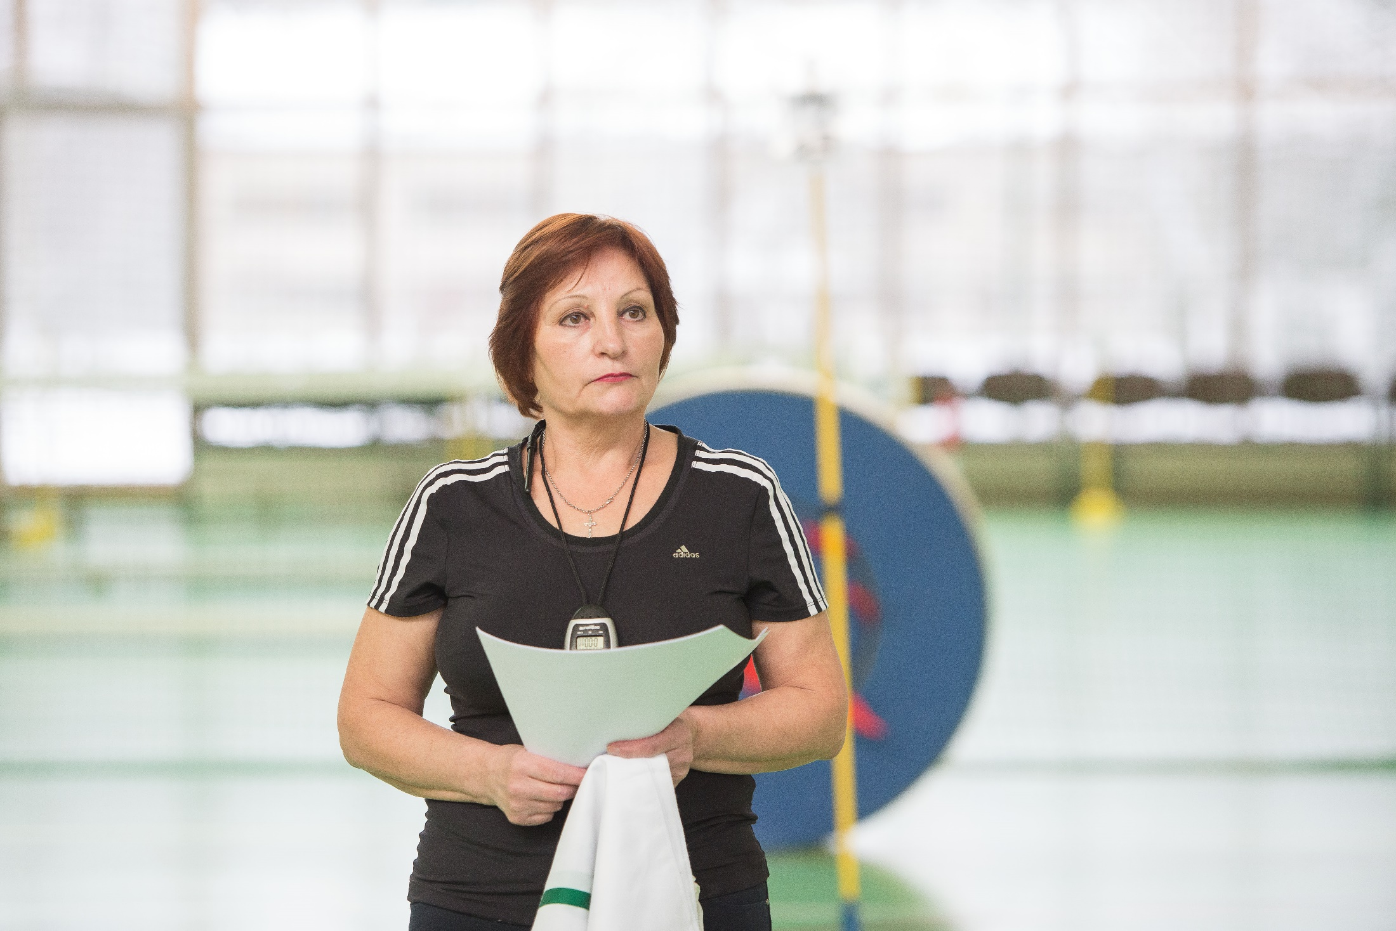

Slide 5
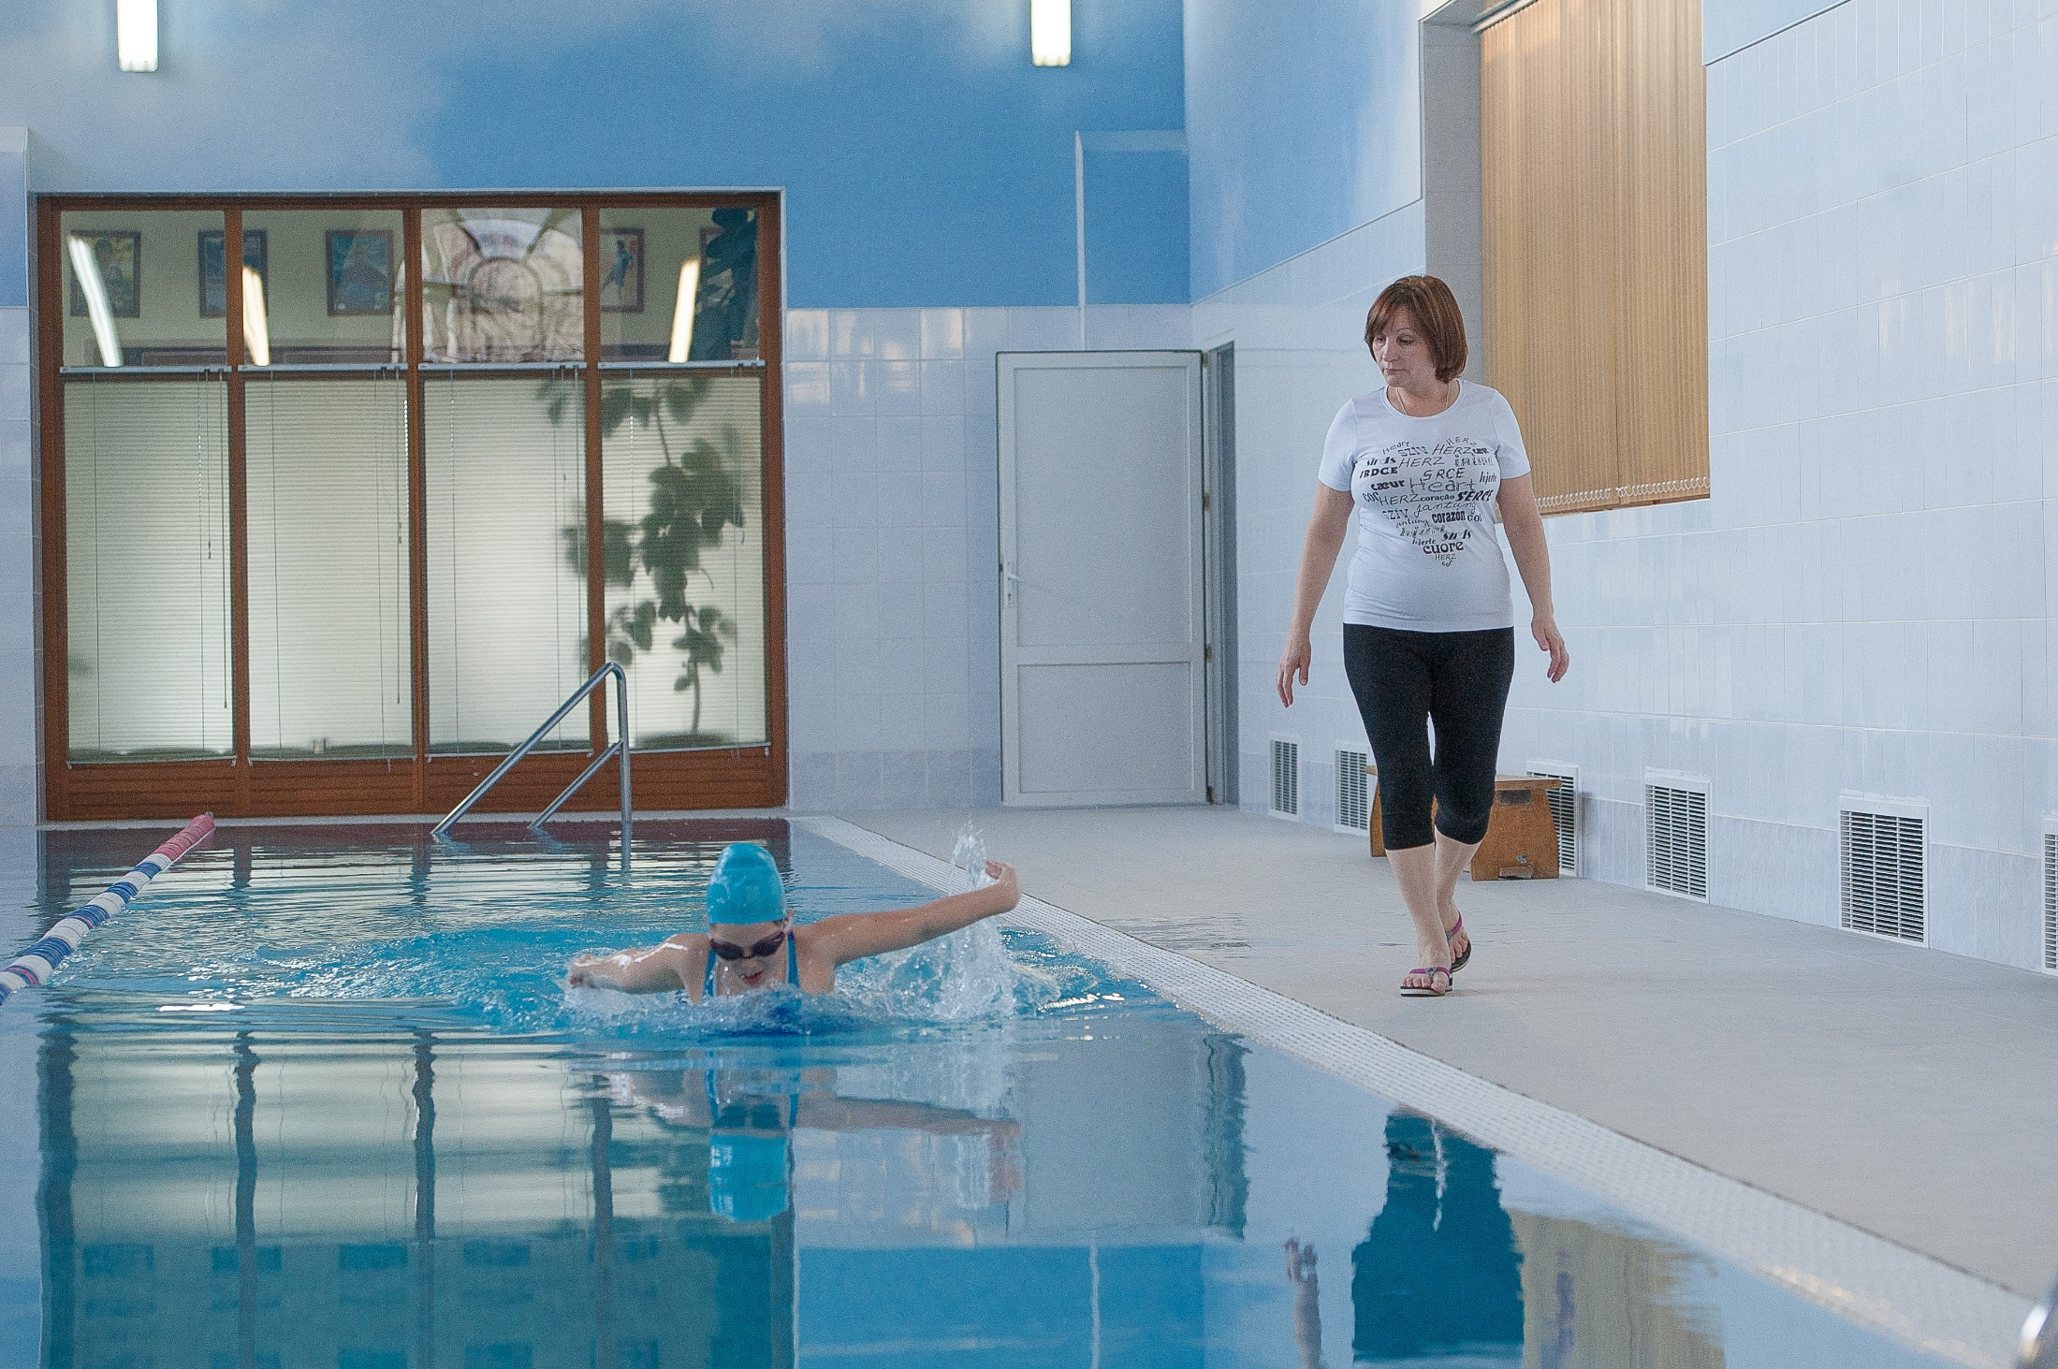

Slide 6
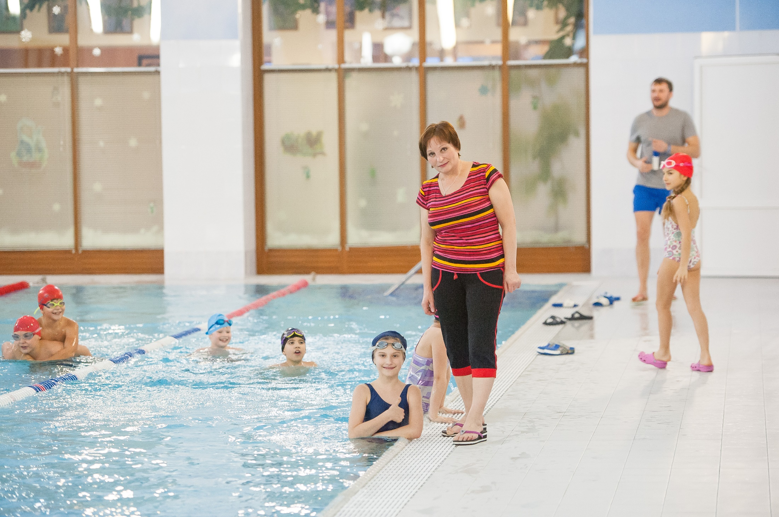

Slide 7
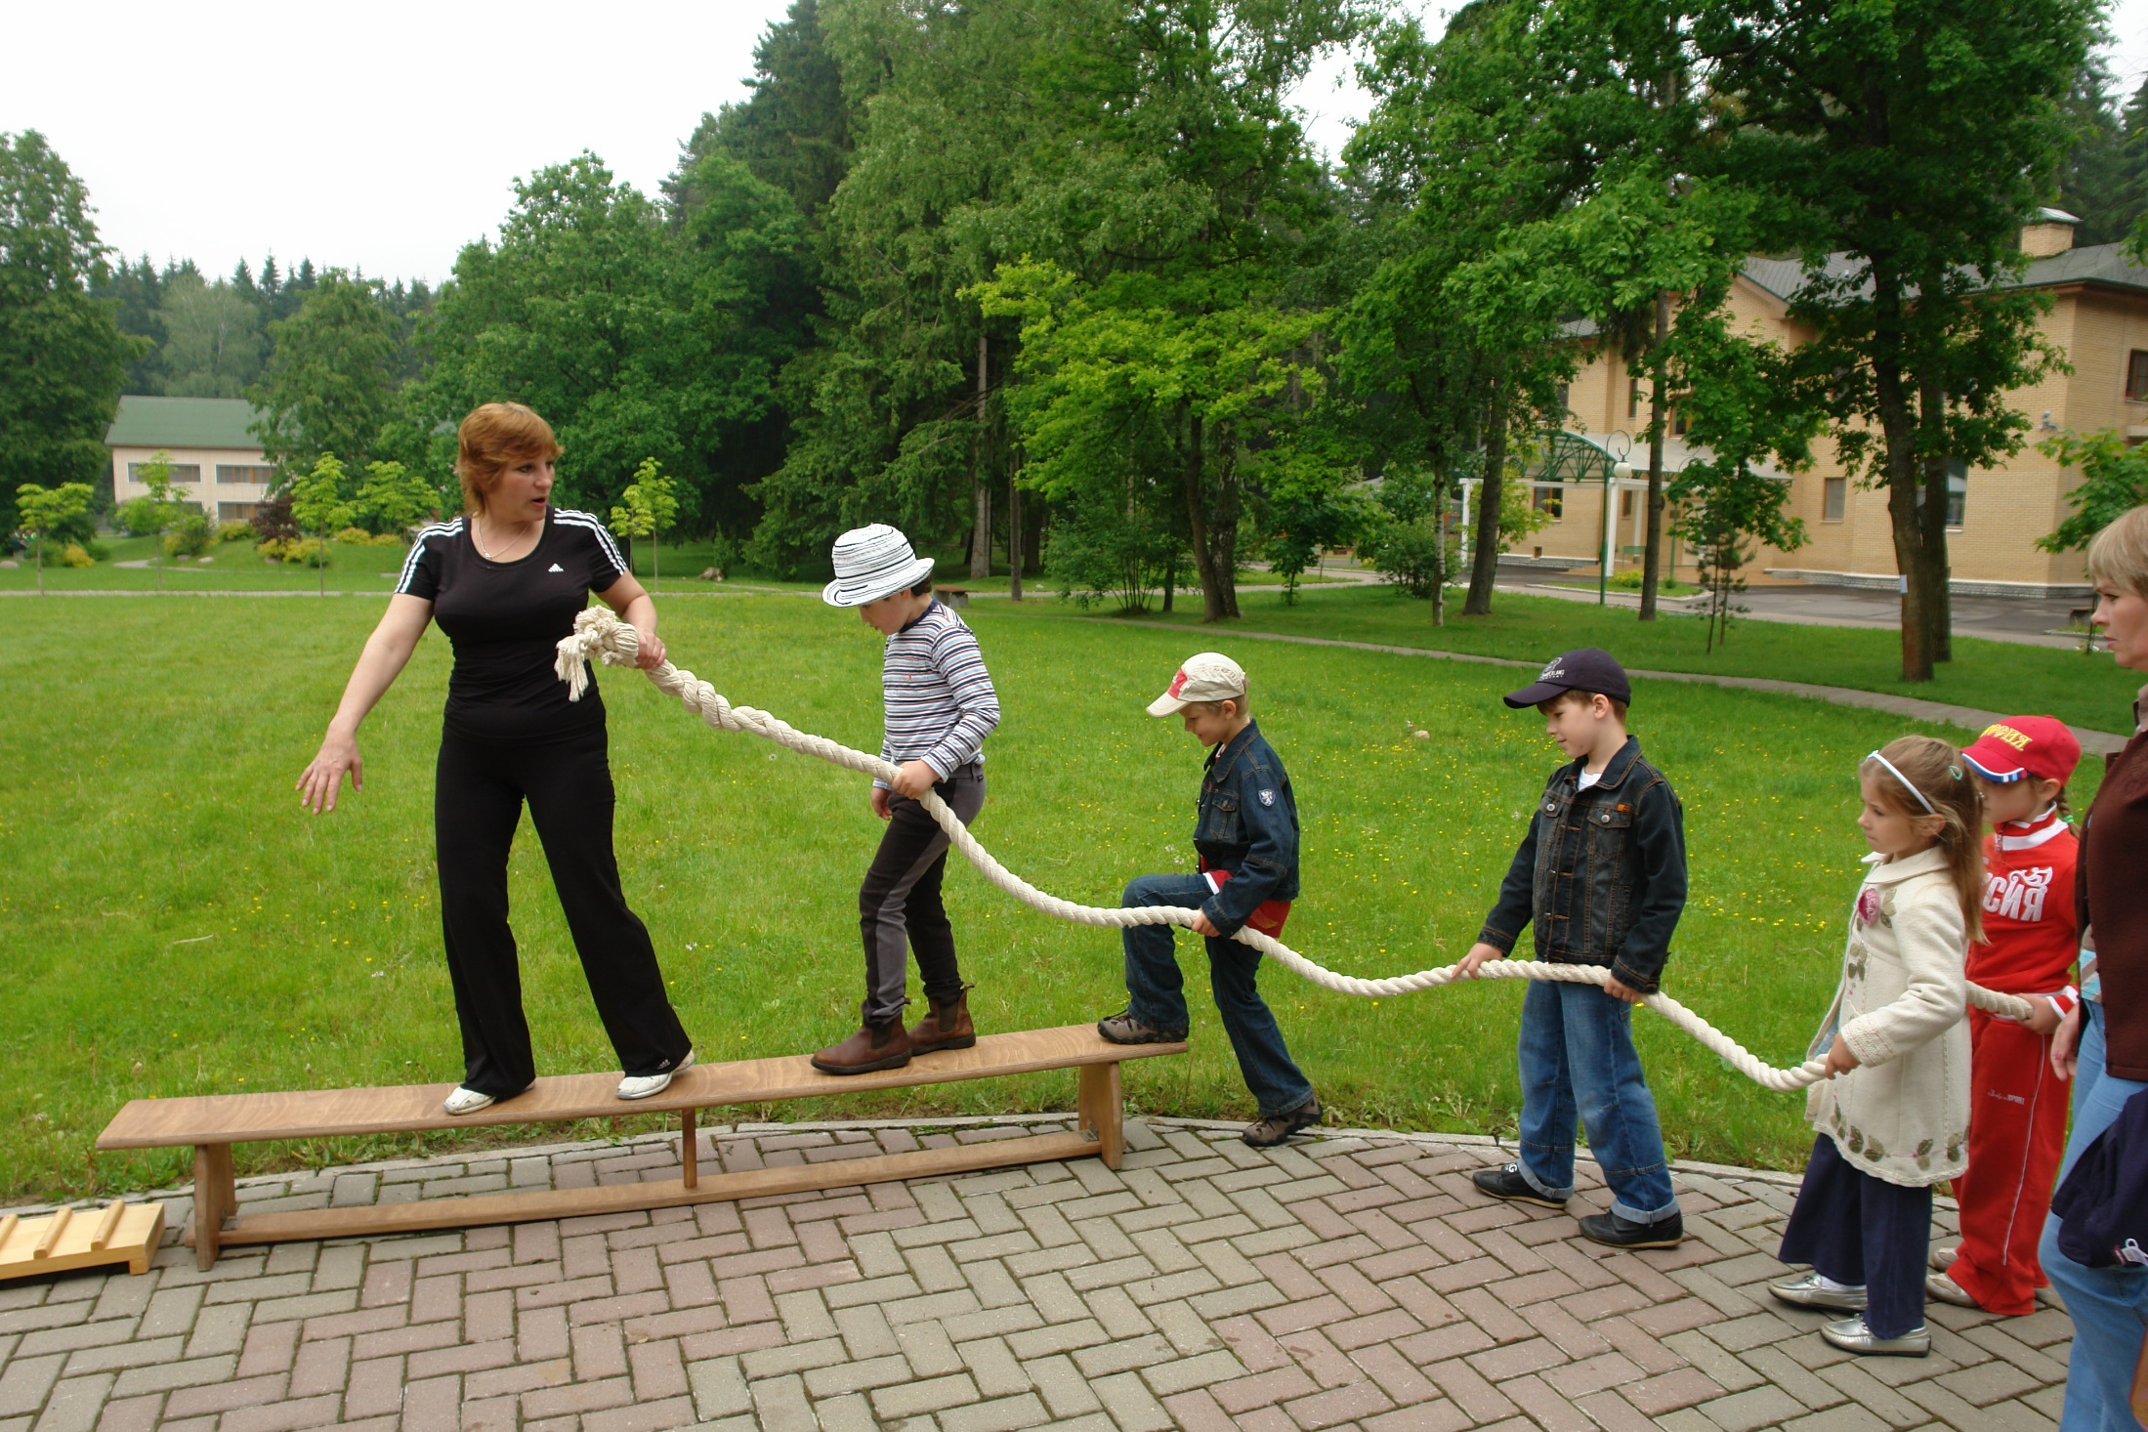

Slide 8
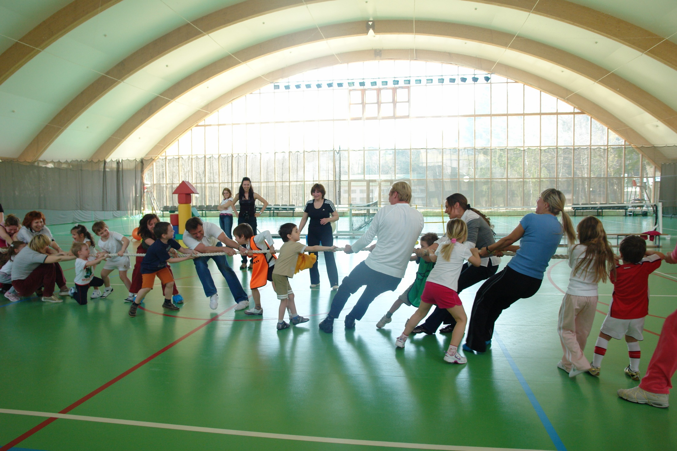

Slide 9
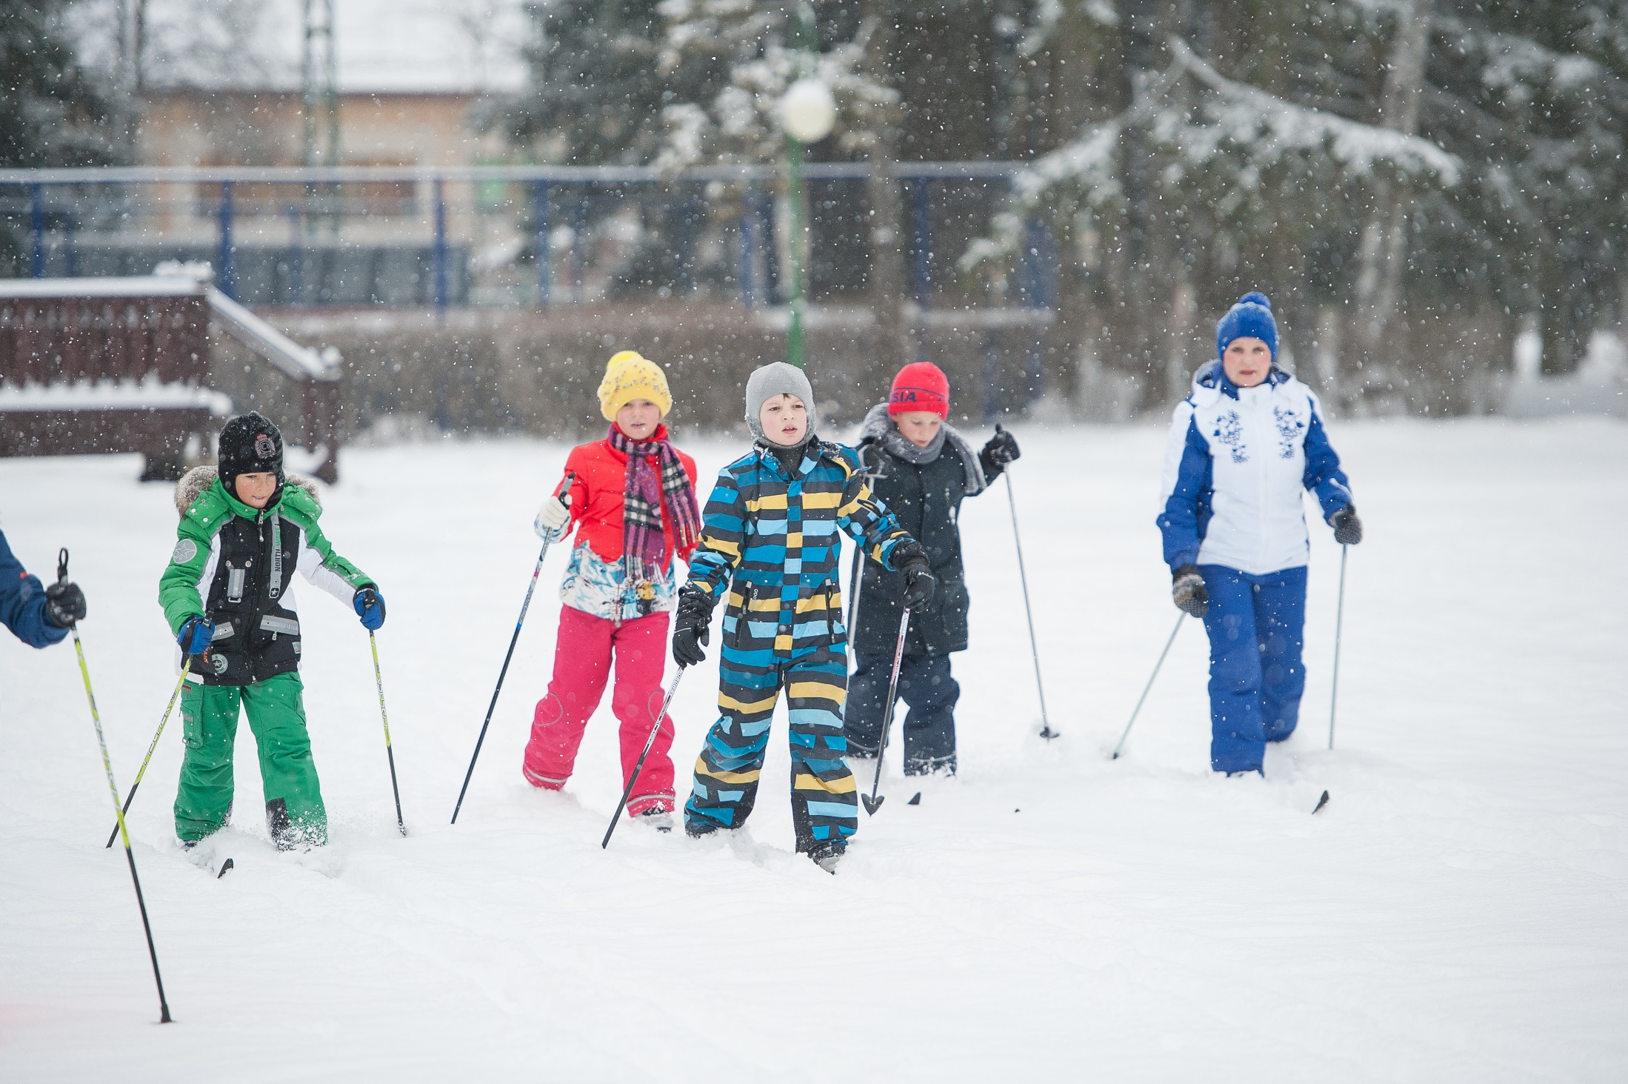

Slide 10
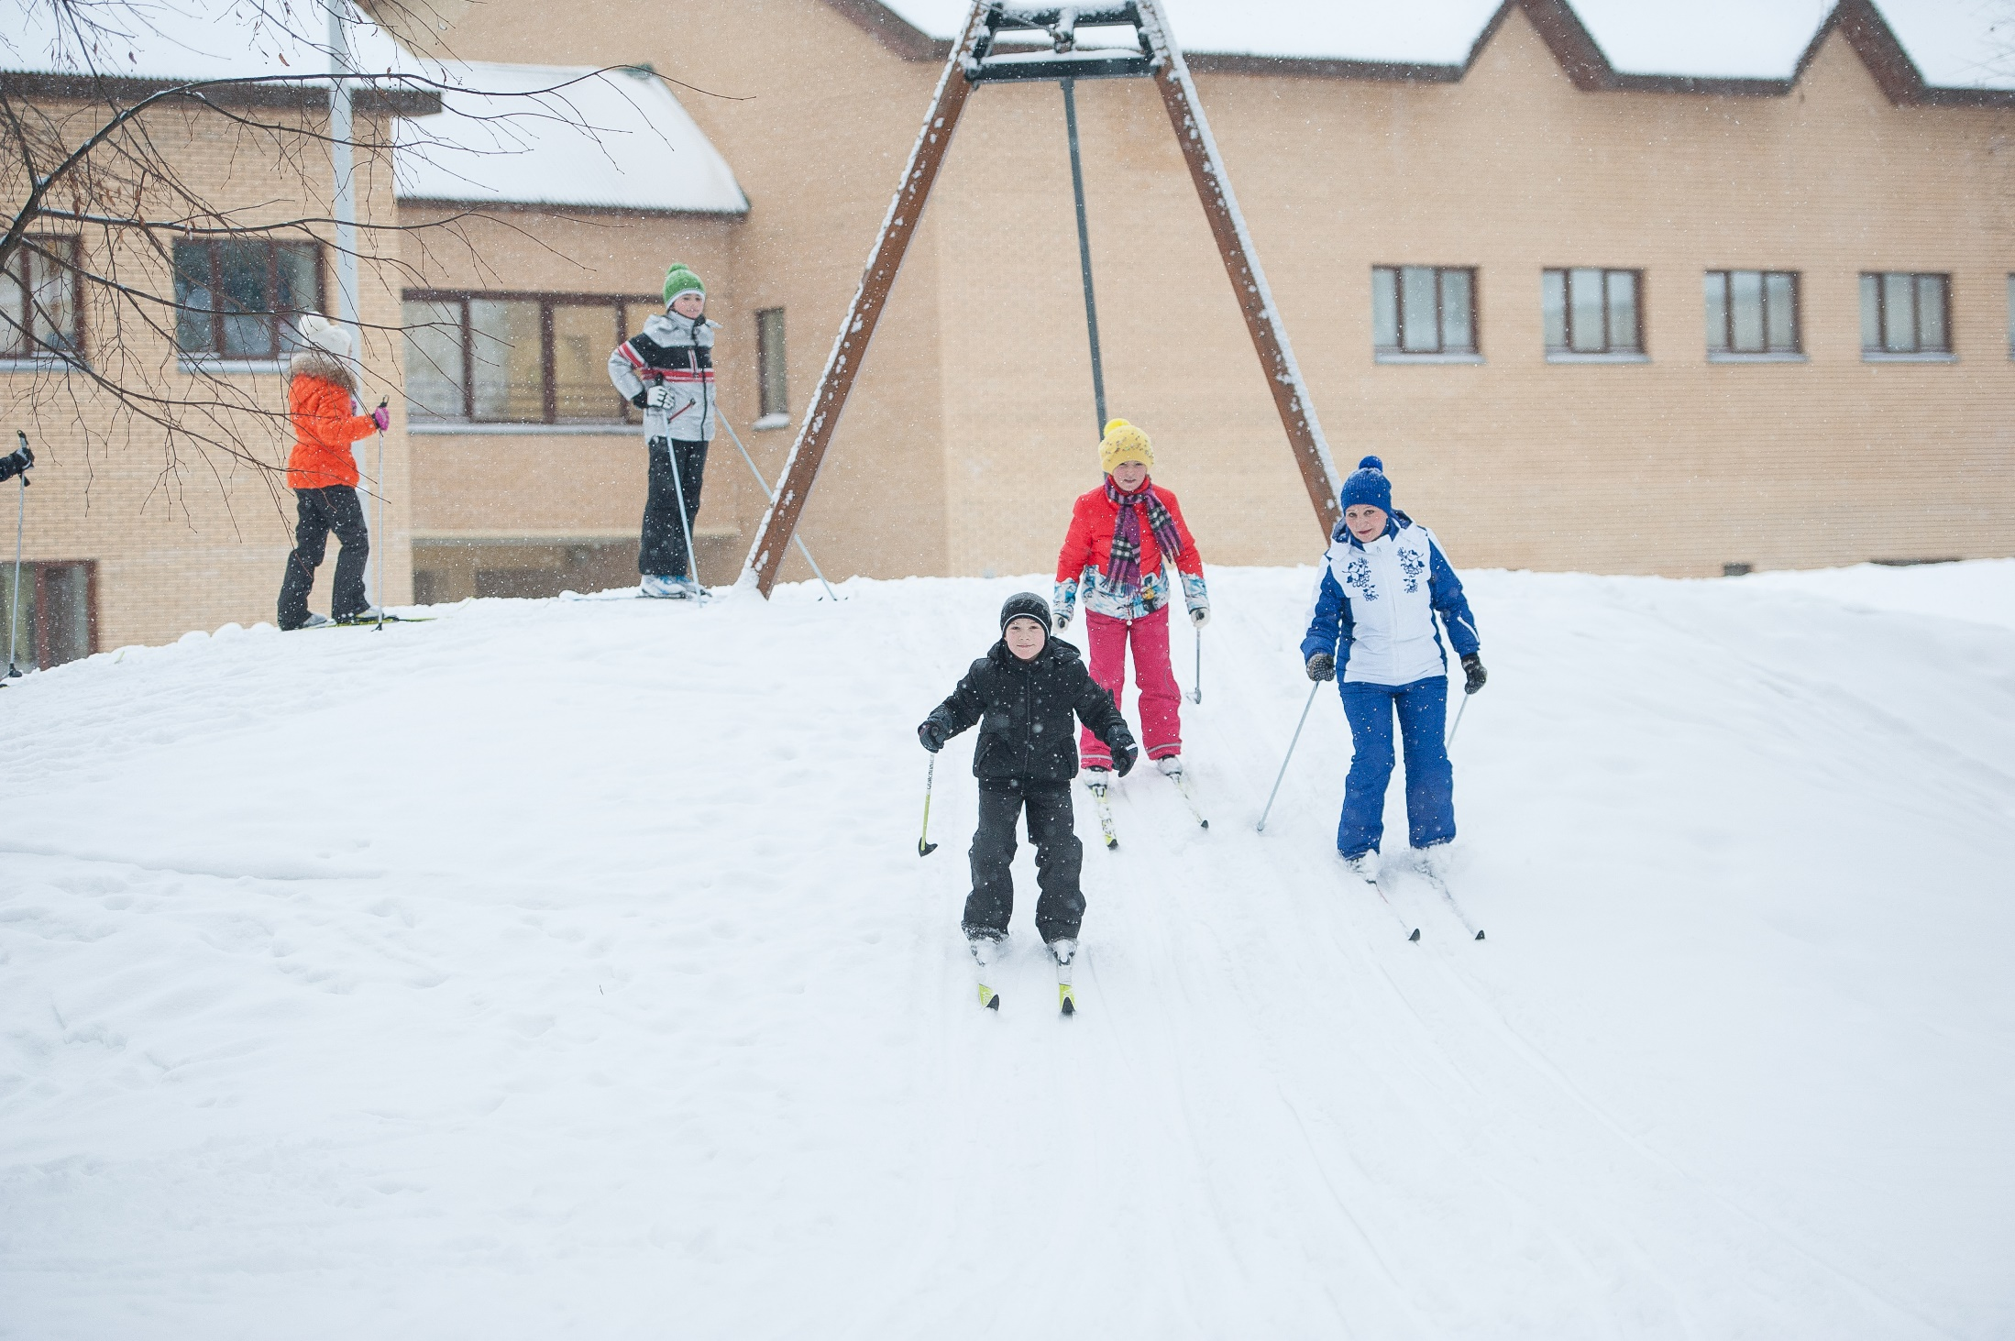

Slide 11
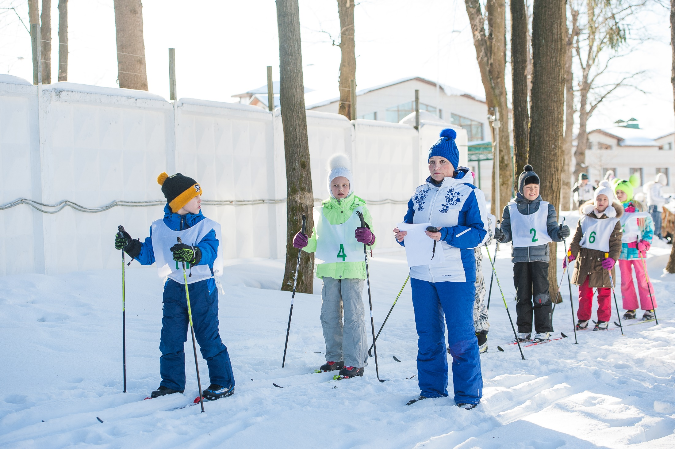

Slide 12
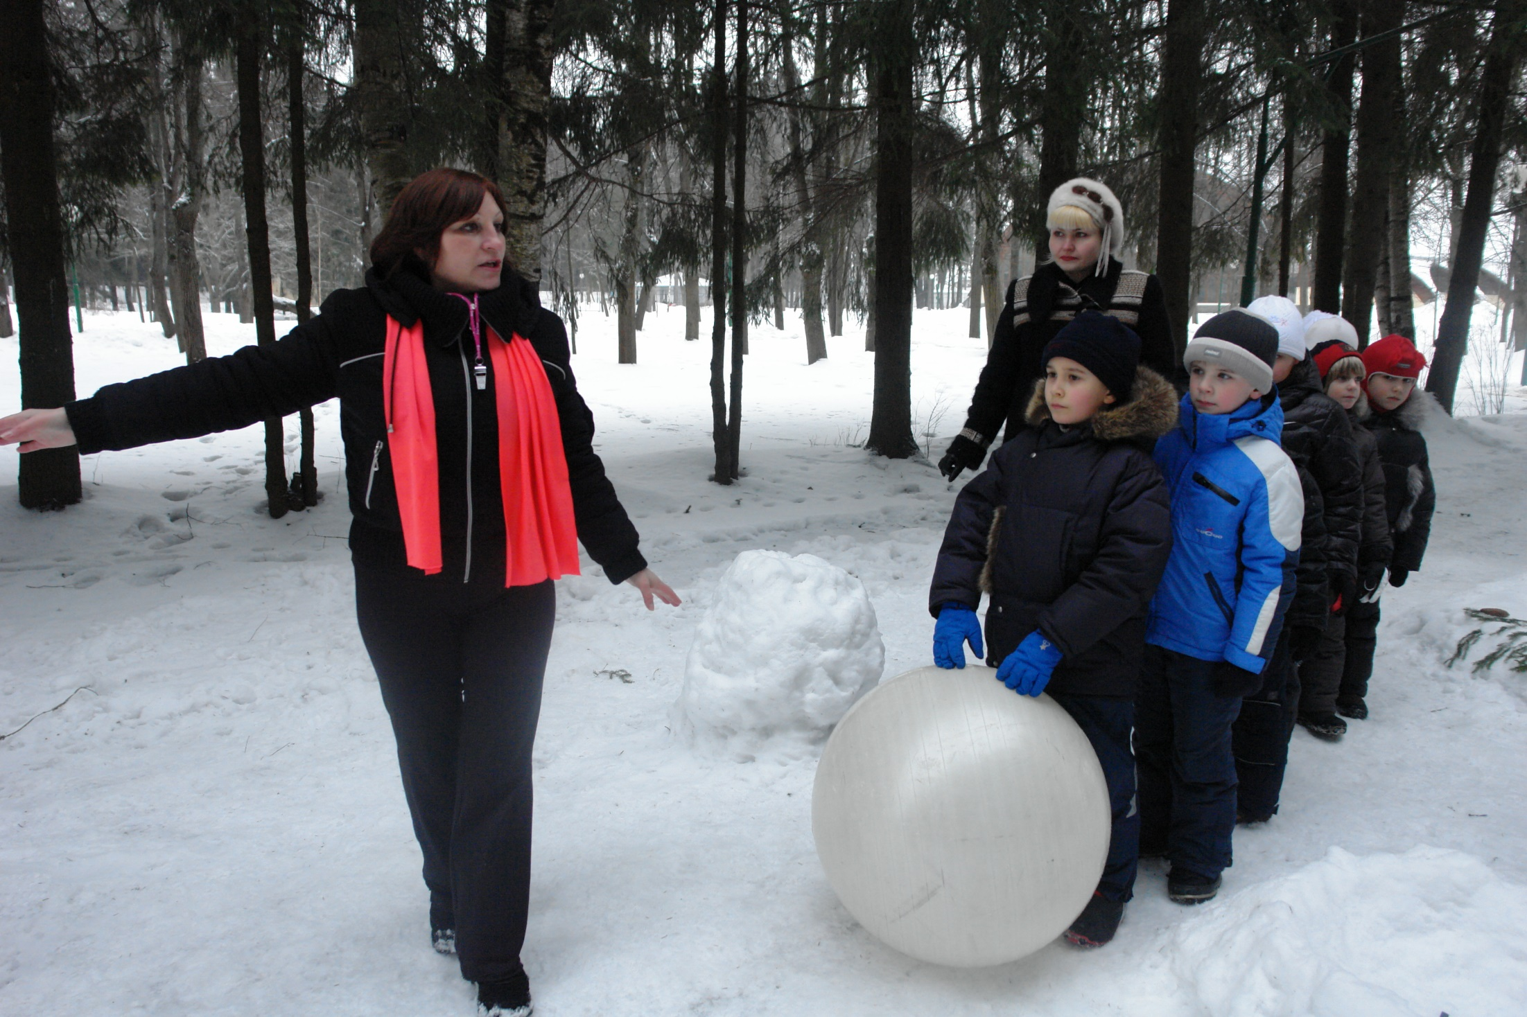

Slide 13
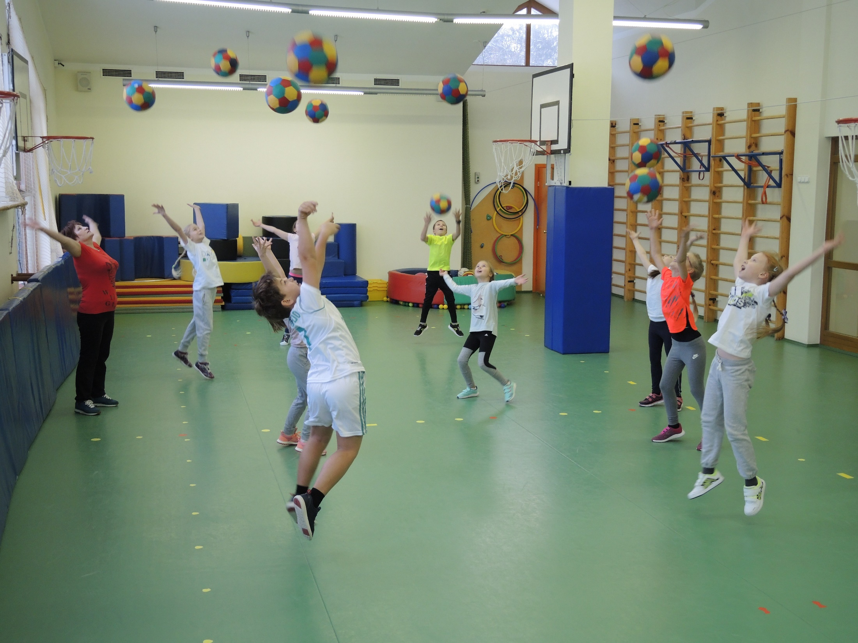

Slide 14
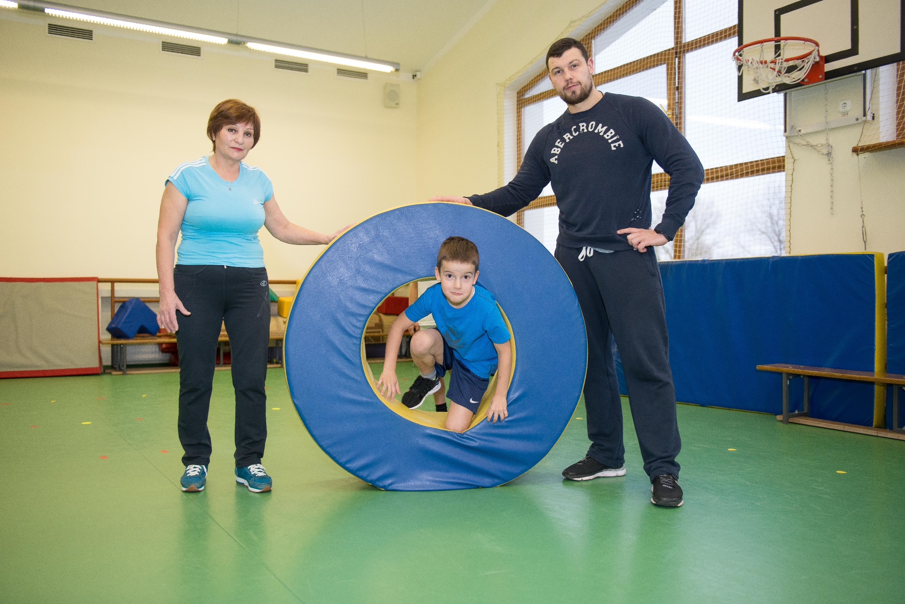

Slide 15
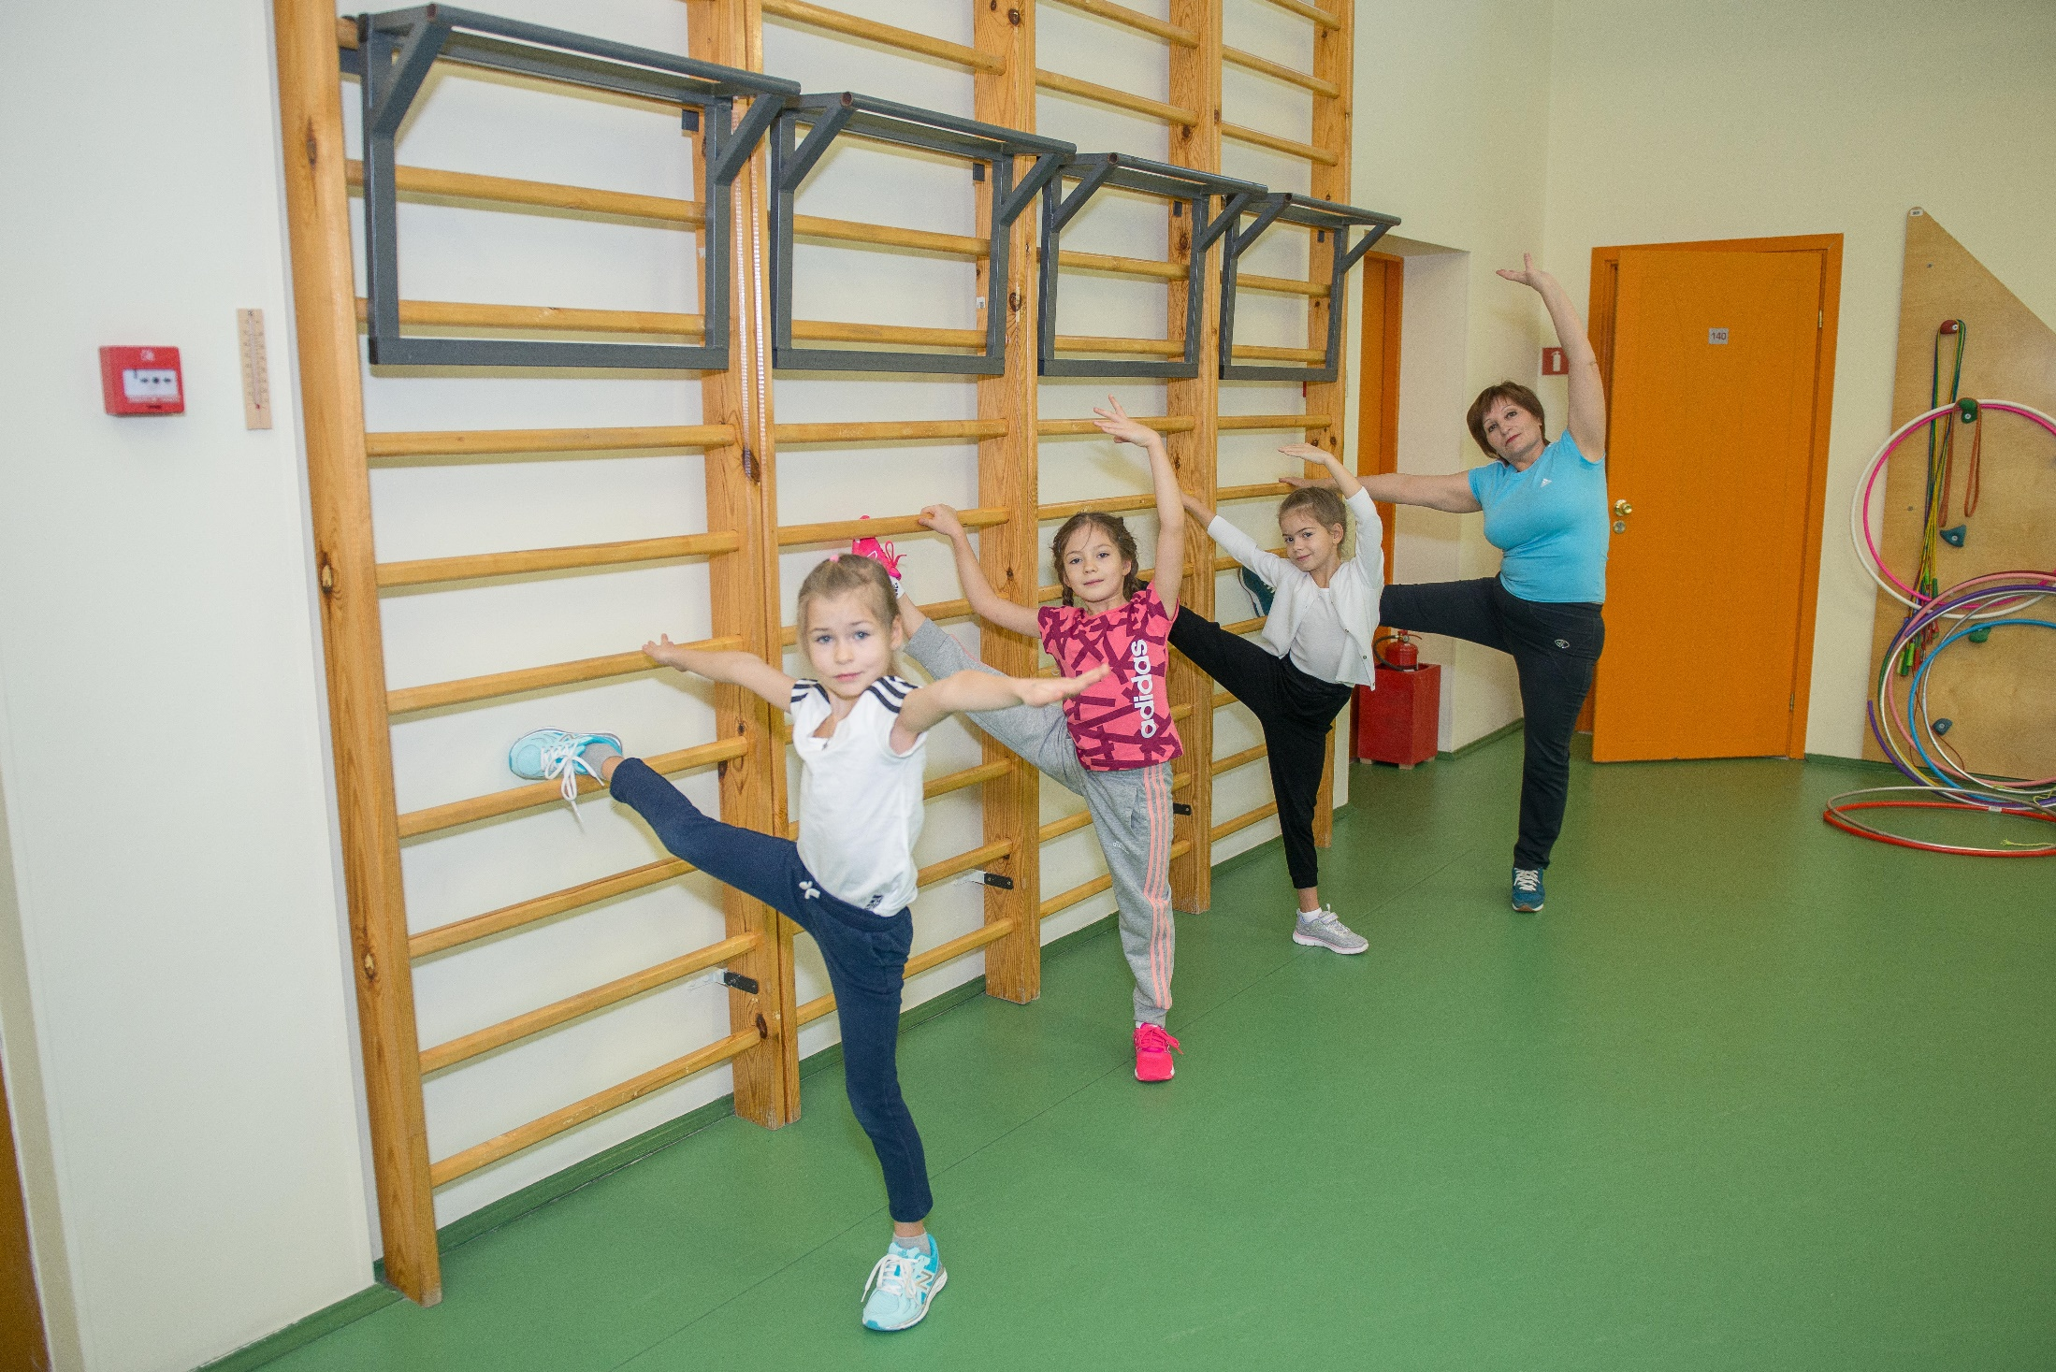

Slide 16
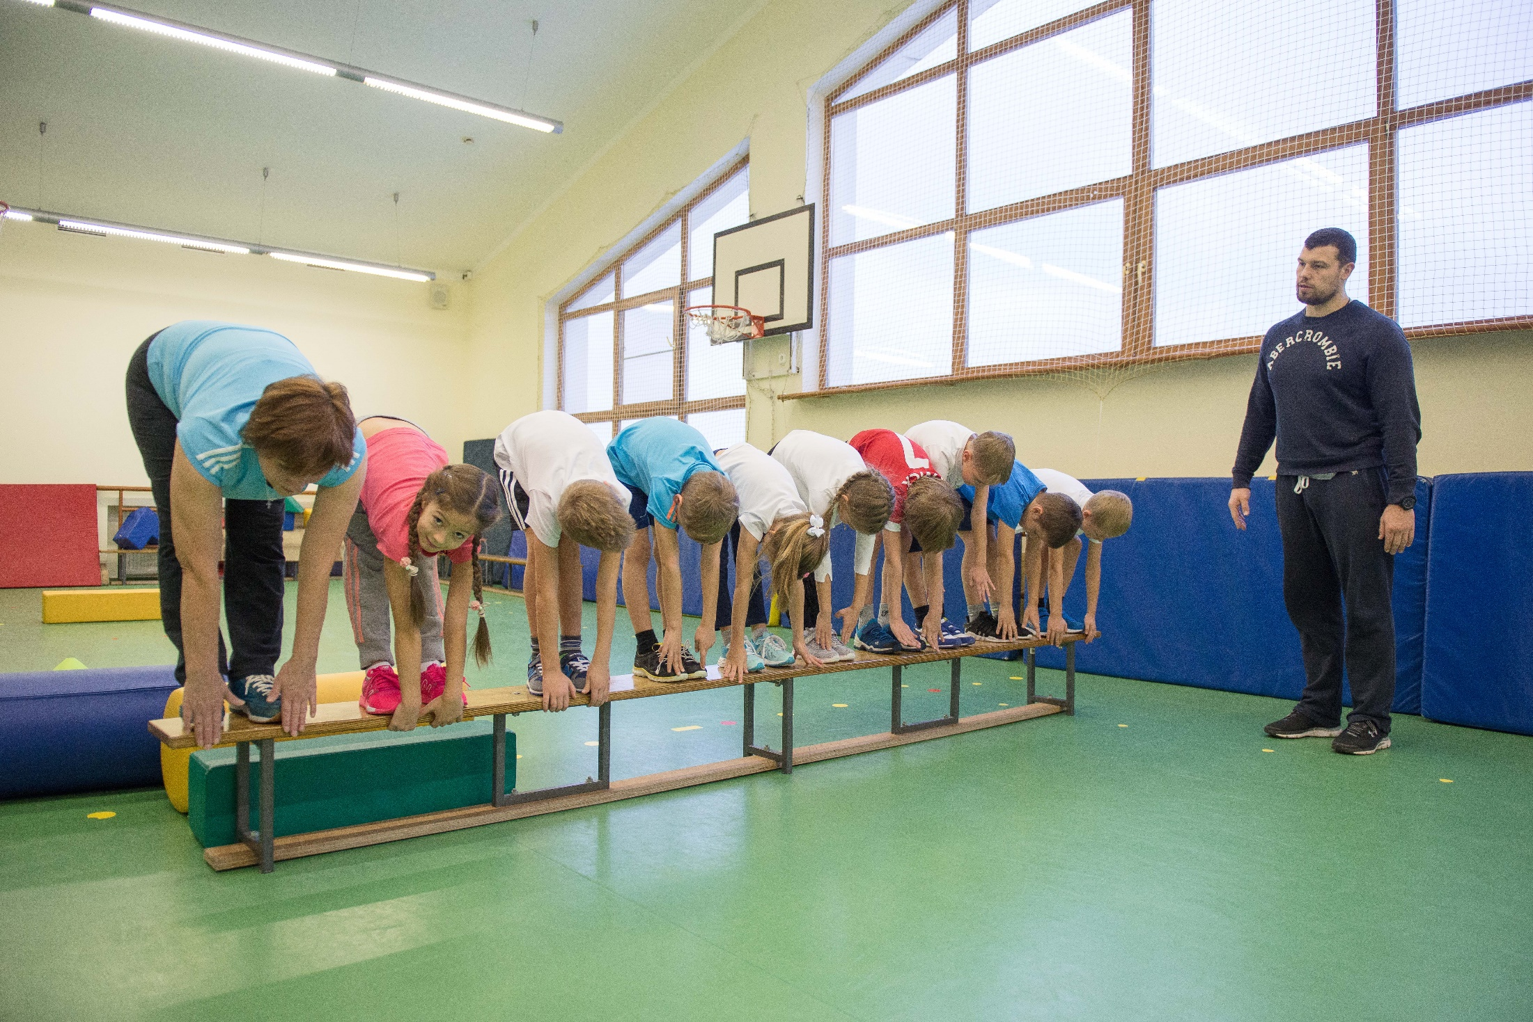

Slide 17
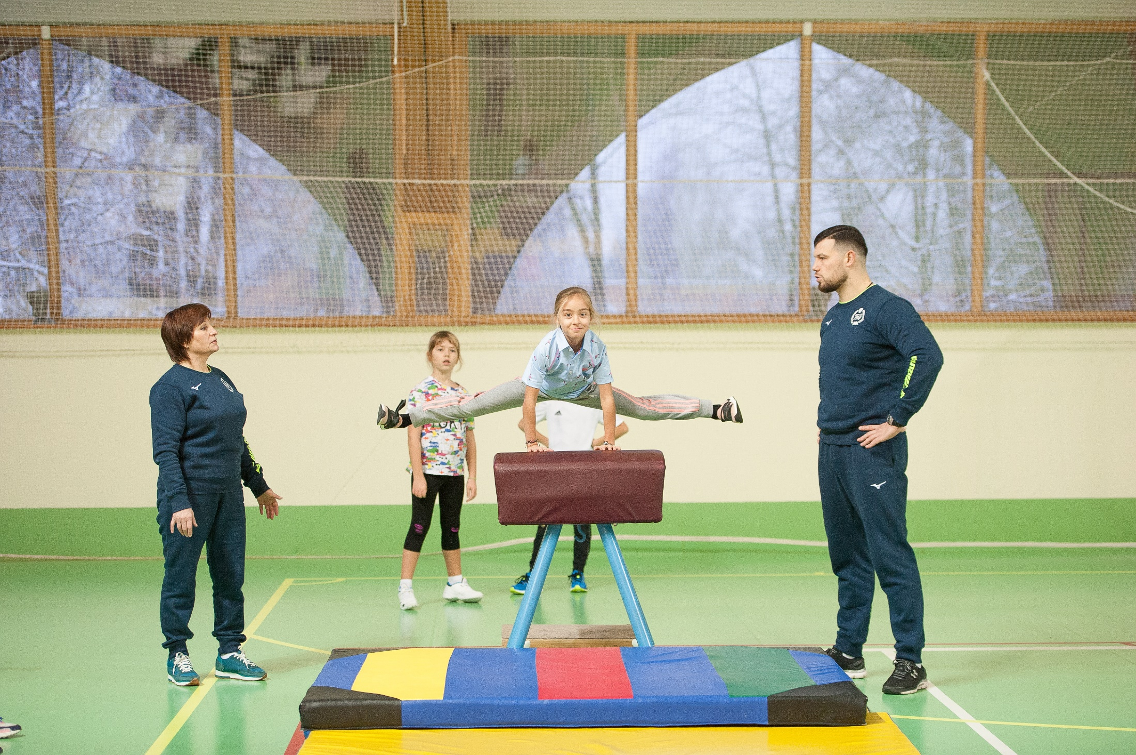

Slide 18
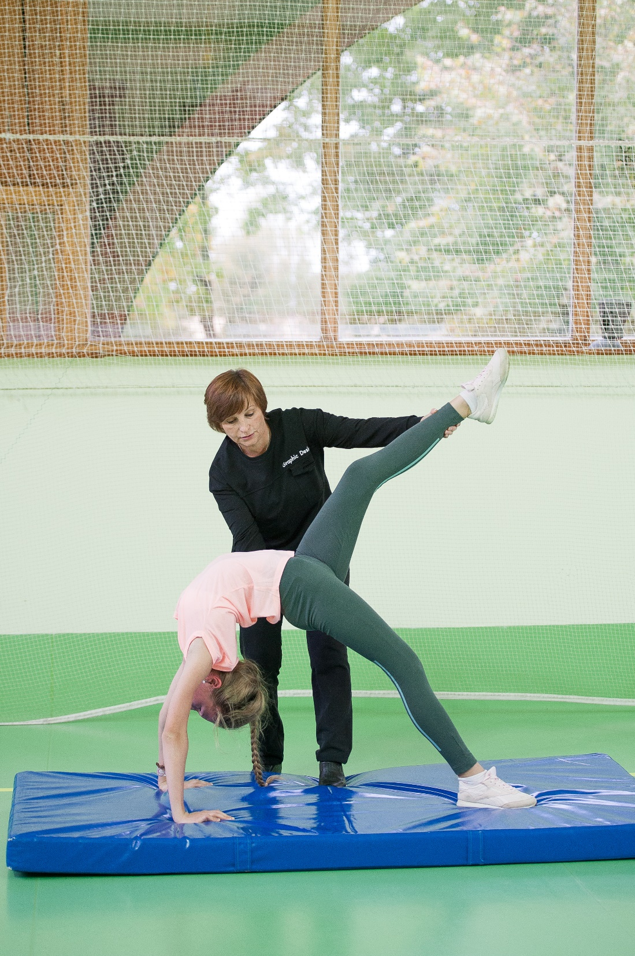
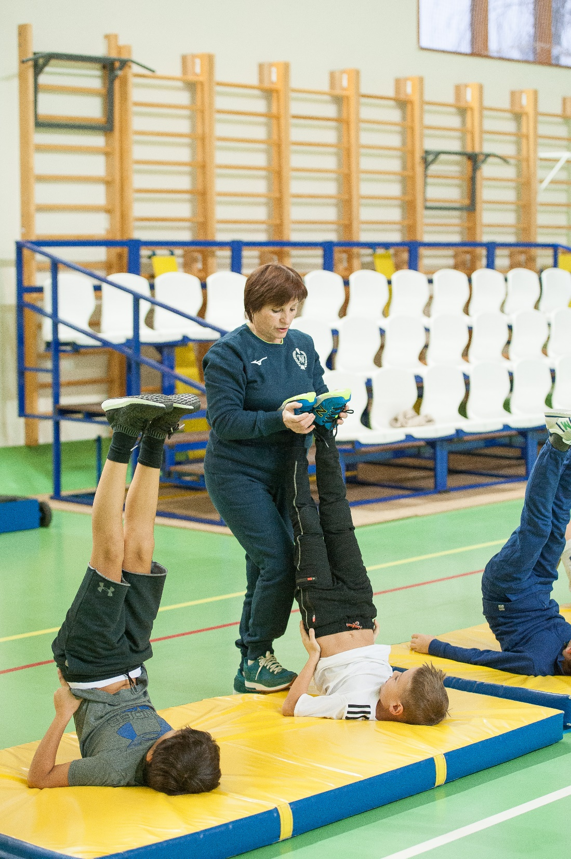

Slide 19
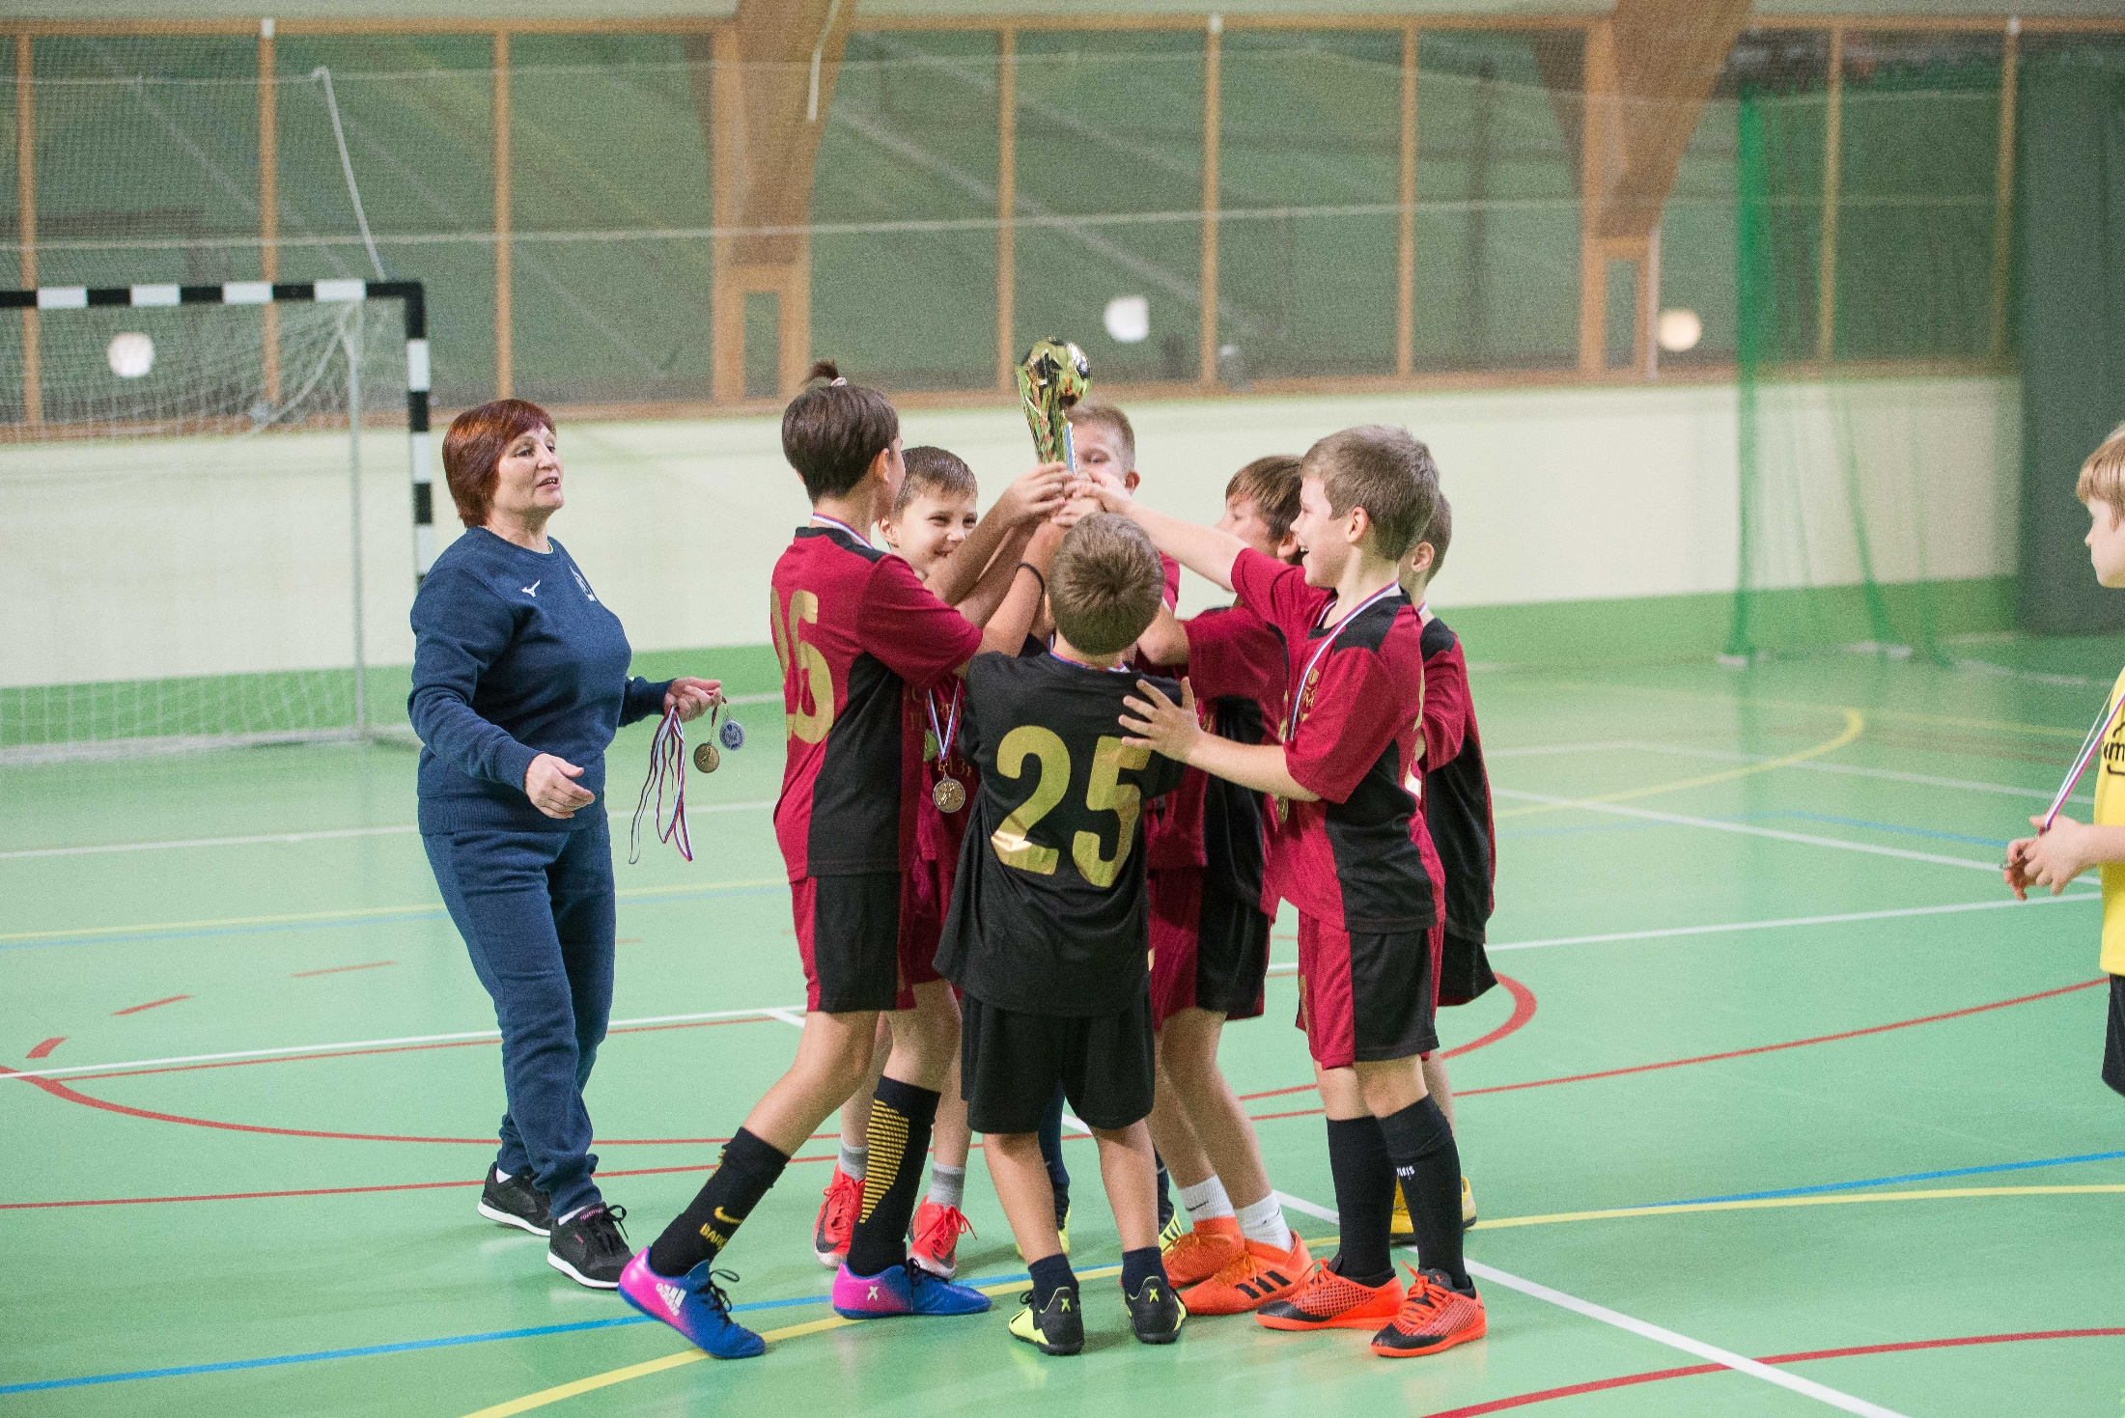

Slide 20
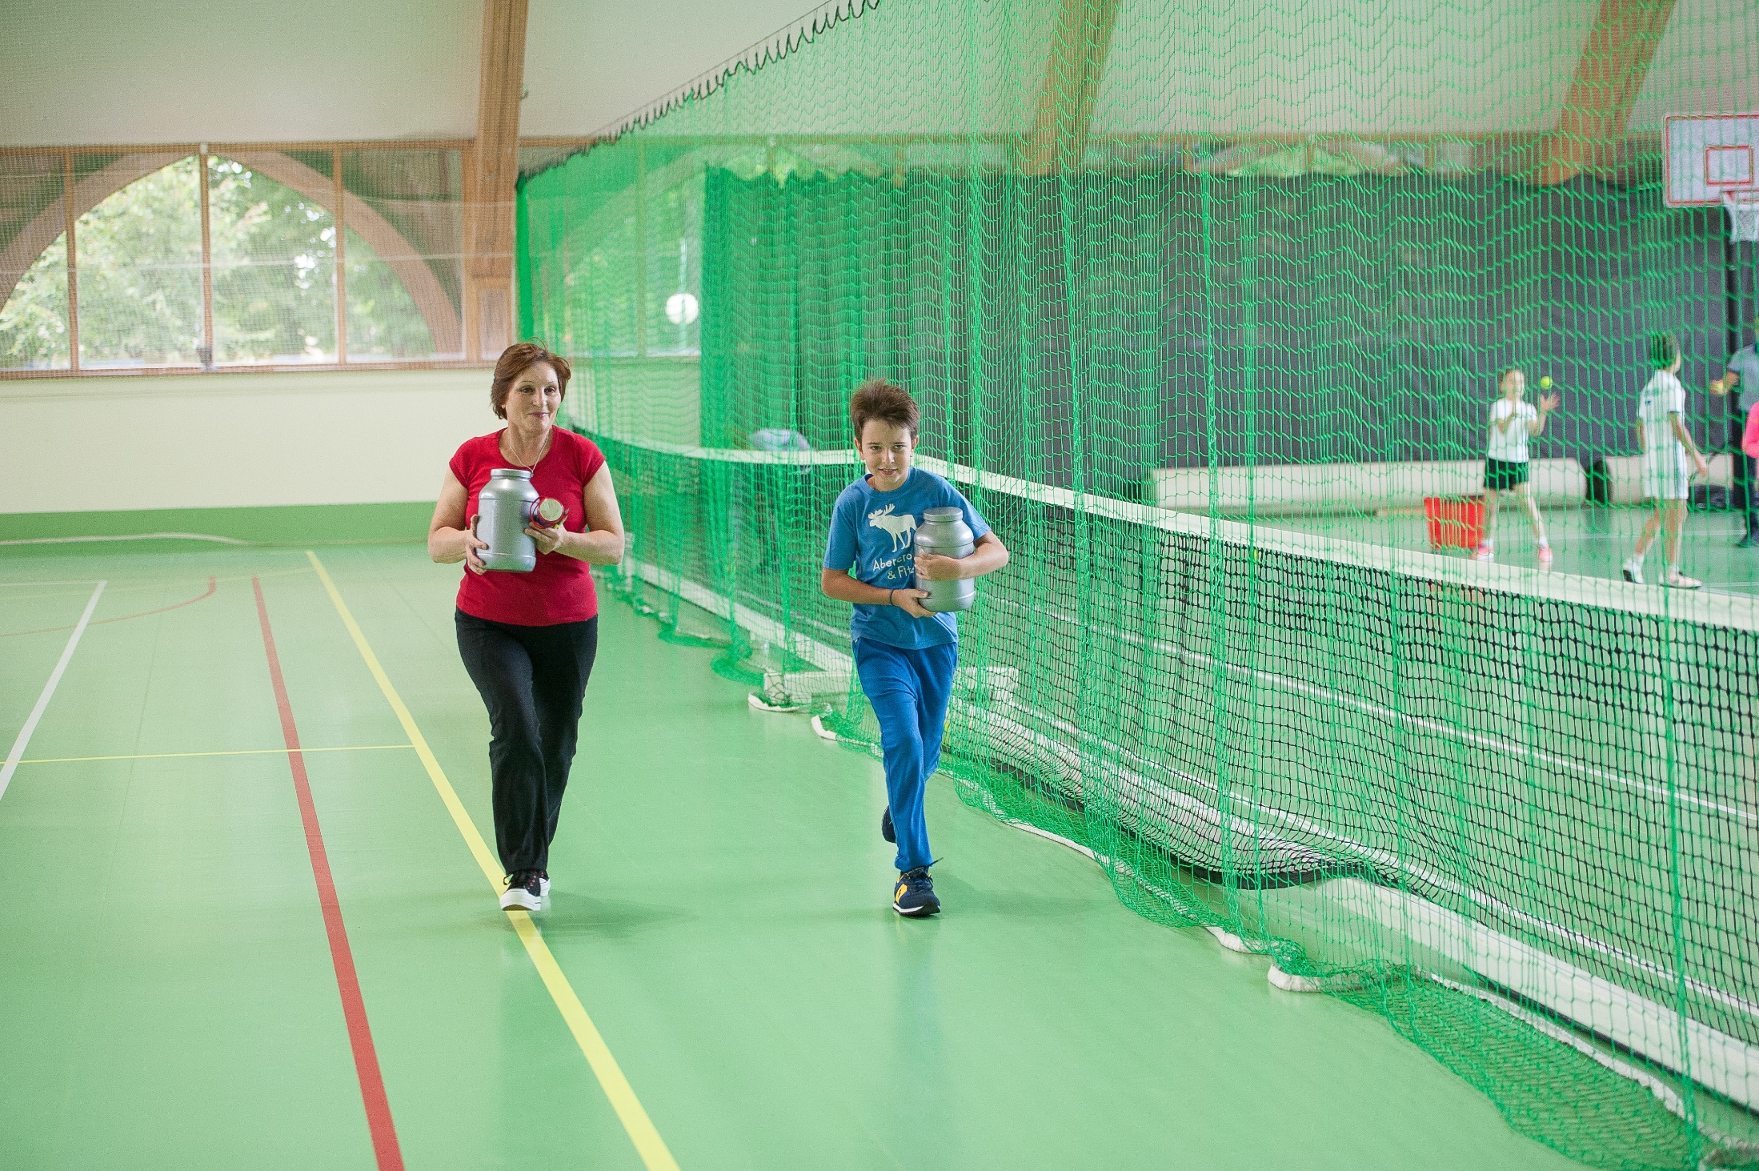

Slide 21
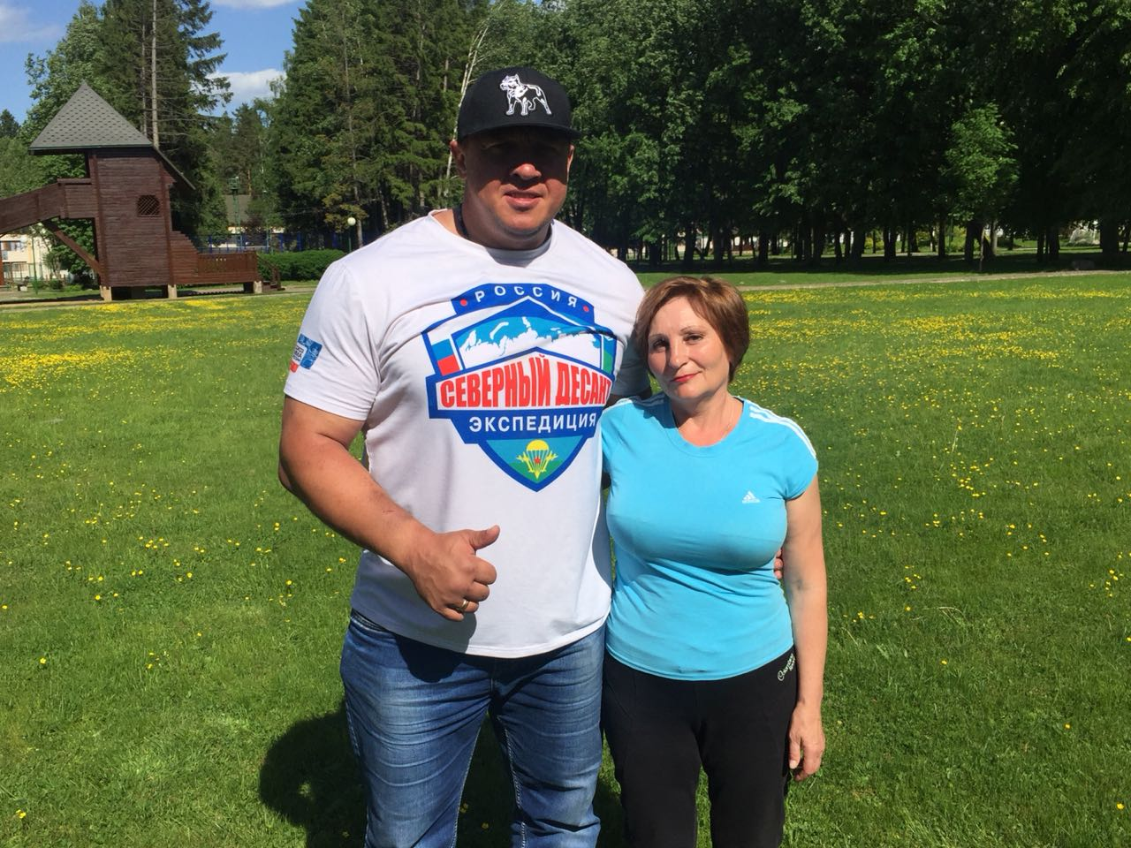

Slide 22
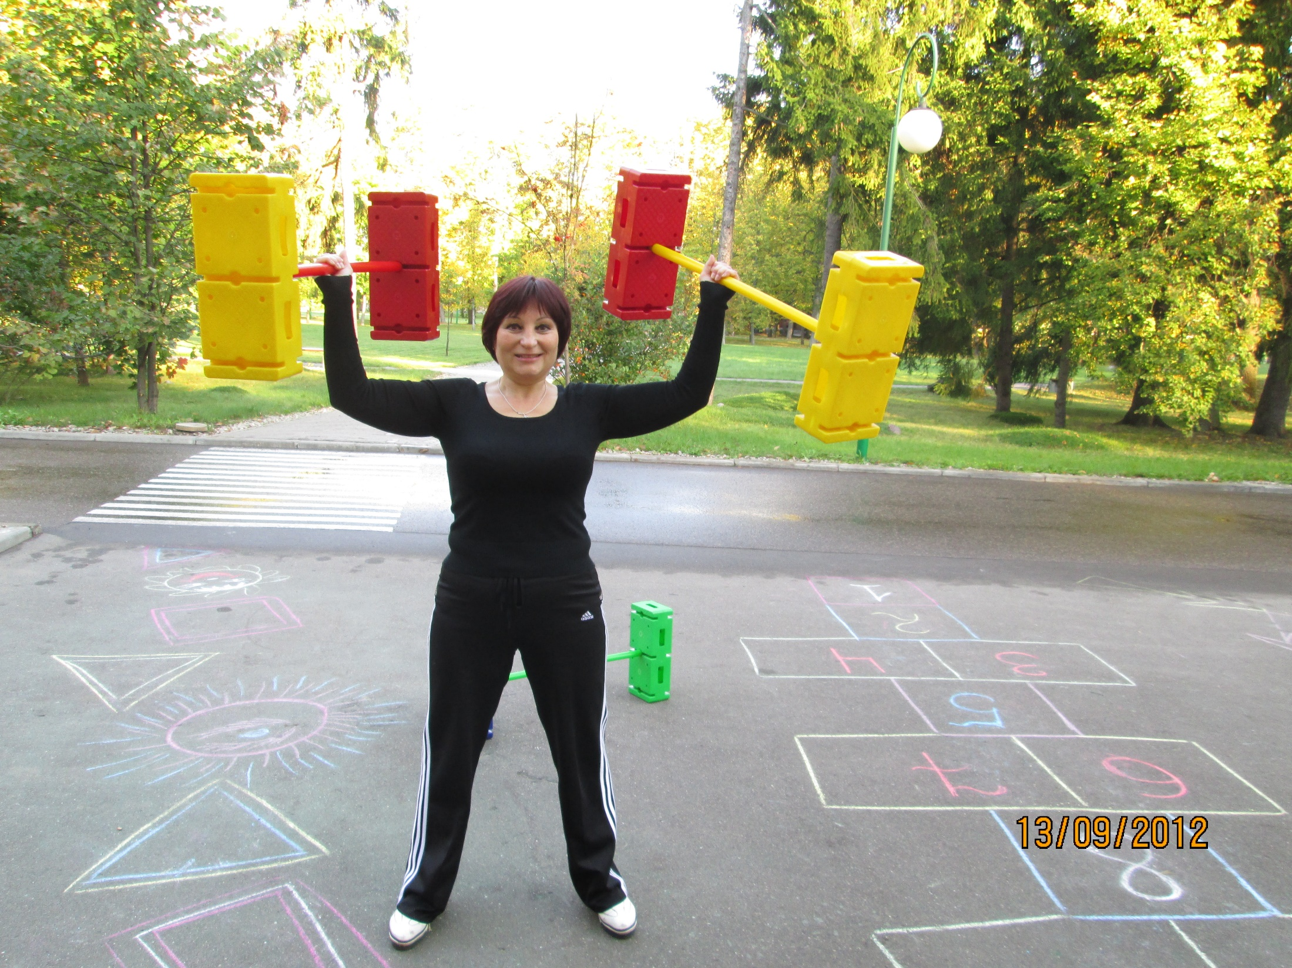

Slide 23
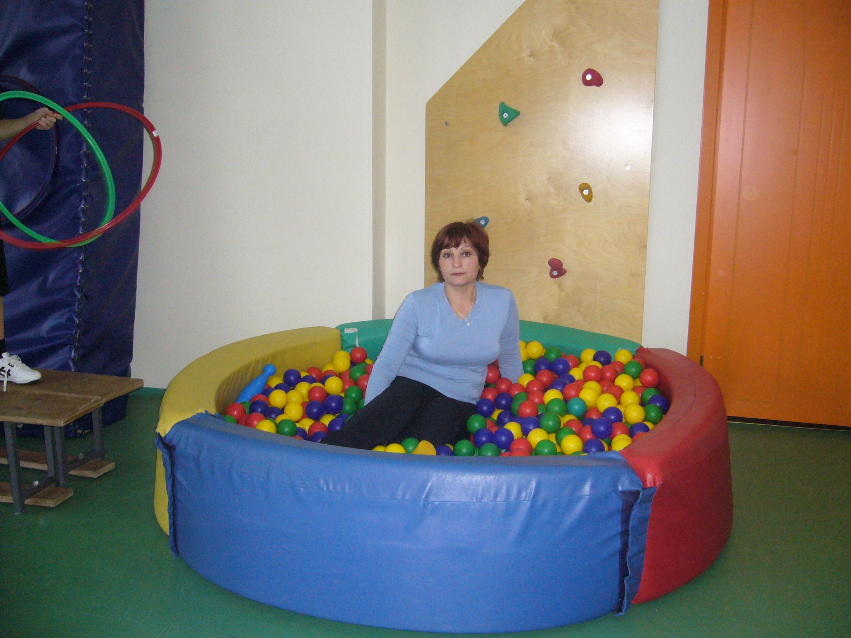

Slide 24
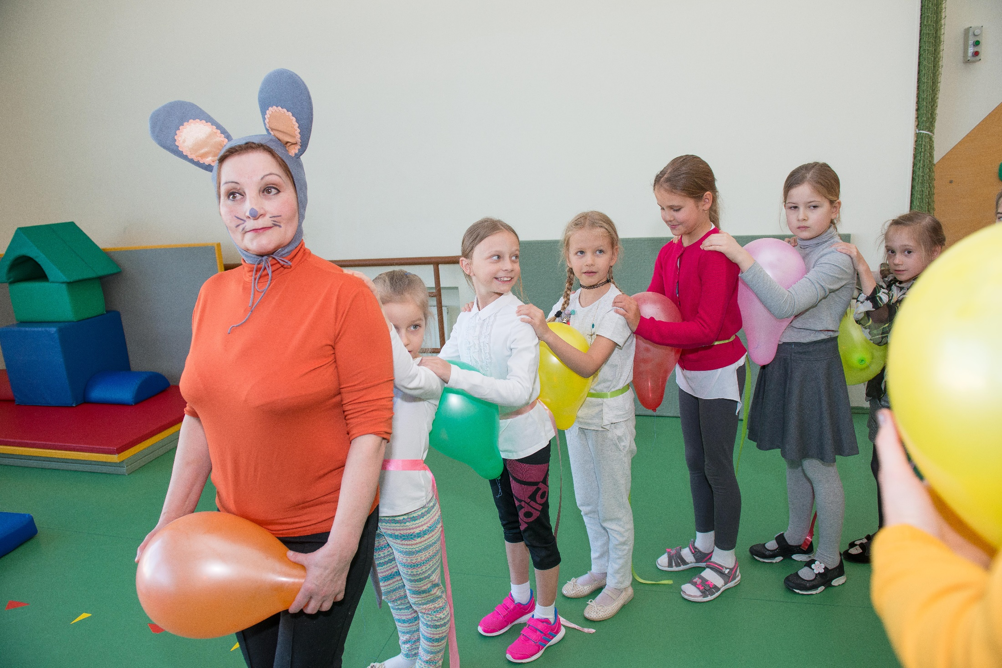

Slide 25
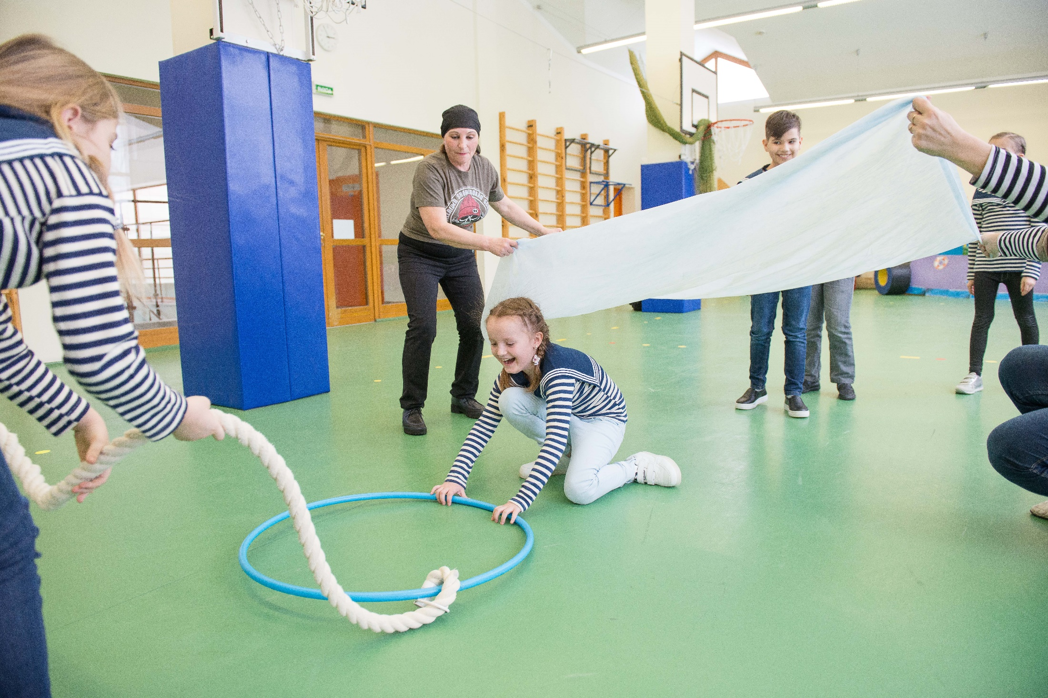

Slide 26
